Slide 1
활동봉사단 수 조회방법
2025년 전국사회복지나눔 유공자 시상식 (자원봉사부문)

Slide 2
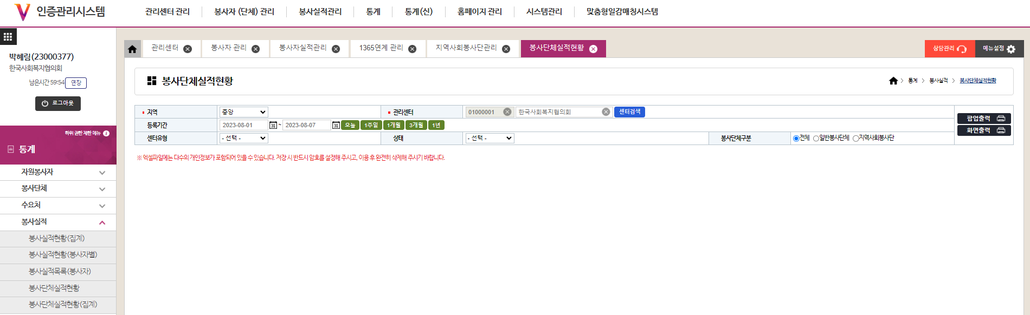
①인증관리시스템 로그인 후 <통계-봉사실적-봉사단체실적현황> 클릭

Slide 3
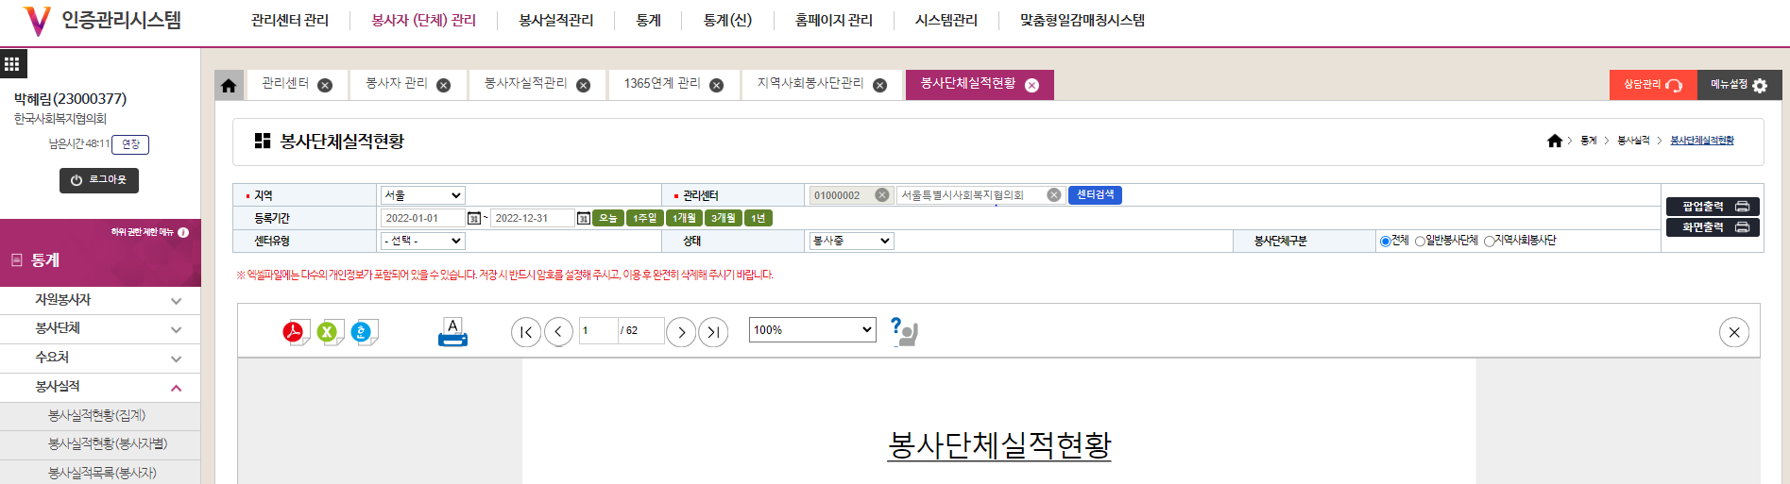
② 지역, 관리센터 선택, 등록기간(2024.01.01~2024.12.31)으로 설정,
봉사단체구분 (전체)로 설정, 센터유형 선택, 상태 봉사중으로 선택 후 화면출력 클릭

Slide 4
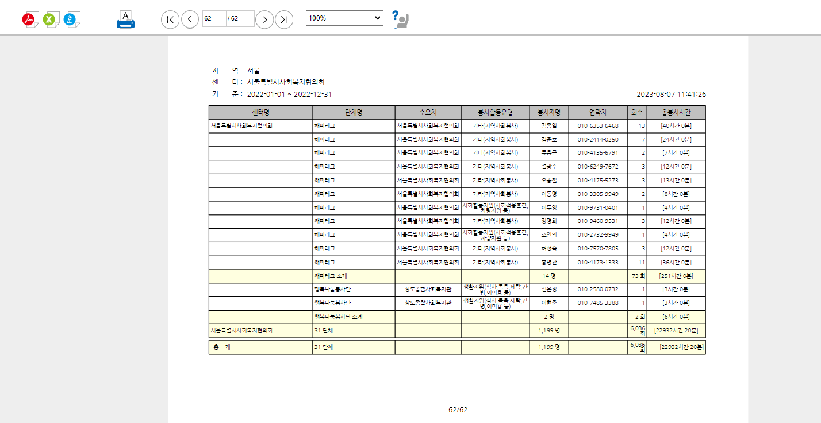
③ 화면출력 후 가장 마지막 페이지로 이동 시, 총 계에서 활동봉사단 수 확인가능

Slide 5
활동봉사자 수 조회방법
2025년 전국사회복지나눔 유공자 시상식 (자원봉사부문)

Slide 6
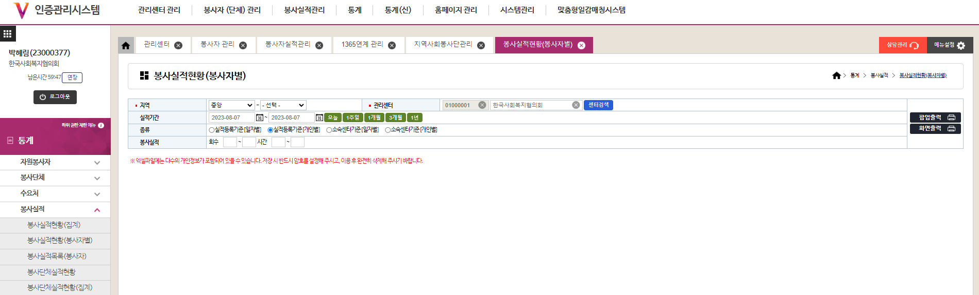
①인증관리시스템 로그인 후 <통계-봉사실적-봉사실적현황(봉사자)> 클릭

Slide 7
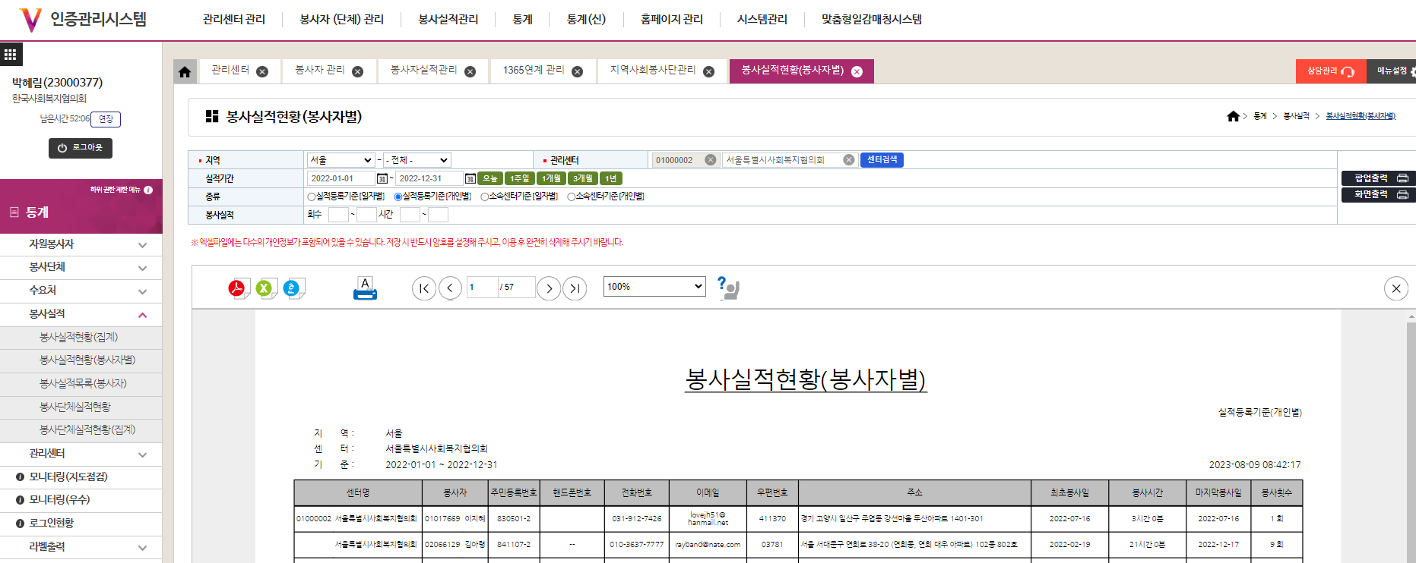
② 지역, 관리센터 선택, 실적기간(2024.01.01~2024.12.31)으로 설정,
종류는 실적등록기준(개인별) 선택 후 화면출력 클릭 * 봉사실적은 공란

Slide 8
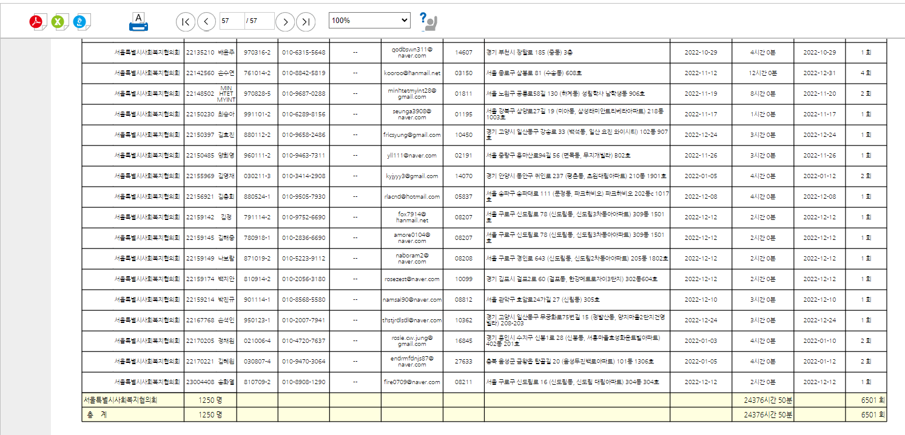
③ 화면출력 후 가장 마지막 페이지로 이동 시, 총 계에서 활동봉사자 수 확인가능

